Slide 1
Chapitre 11
Fonctions, solutions, constituants de la chaine d’INFORMATION

Slide 2
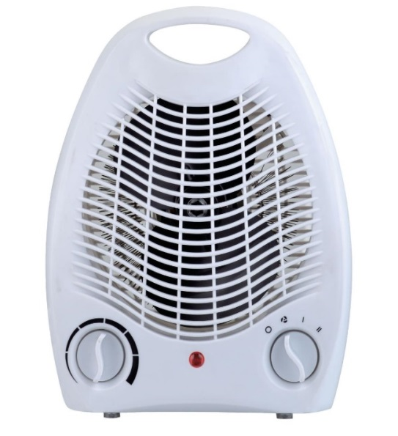
Séance 1 : Fonctions des constituants de la chaîne d’information.
1 – Questionnement :
Nous avons vu lors du chapitre précédent comment fonctionnent certains OST. Nous allons maintenant nous demander comment ces fonctionnements sont déclenchés et comment ces OST communiquent avec l’utilisateur.
Exemple du chauffage soufflant :
- Quel est l’événement déclenchant ? Que se passe-t-il ?
- Quel constituant détecte cette température ?
- Quel constituant déclenche alors le fonctionnement ?
- Comment le chauffage soufflant communique-t-il avec l’utilisateur ?

Slide 3
2 – Investigation :
OST | Quel est l’événement déclenchant ? | Solution technique utilisée
Mini-serre
Maquette de portail
DAAF
OST | Comment l’OST communique-t-il avec l’utilisateur ? | Solution technique utilisée
Mini-serre
Maquette de portail
DAAF

Slide 4
3 – Mise en commun :
OST | Quel est l’événement déclenchant ? | Solution technique utilisée
Mini-serre | Un taux d’humidité trop faible est détecté, une température trop élevée est détectée. | Capteur d’humidité Capteur de température
Maquette de portail | Le conducteur passe son badge. | Capteur RFID
DAAF | La fumée est détectée. | Cellule photo-électrique
OST | Comment l’OST communique-t-il avec l’utilisateur ? | Solution technique utilisée
Mini-serre | Un affichage indique la température. | Afficheur
Maquette de portail | Un clignotant indique que le portail va être ou est en mouvement. | DEL
DAAF | Un voyant lumineux clignote pendant la phase de test de fonctionnement. Le DAAF sonne en cas de détection de fumée et émet un bip audible toutes les minutes lorsque la pile doit être remplacée. | DEL Buzzer

Slide 5
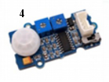
4 – Synthèse :
Un système automatisé a besoin pour pouvoir réaliser sa fonction d’usage (fonction attendue) d’une chaîne d’information et d’une chaîne d’énergie.
Pour assurer cette fonction, le système acquiert des informations : rôle des capteurs, des codeurs et des détecteurs et il transforme l’énergie qu’il reçoit en action(s) attendue(s) par l’utilisateur : rôle des actionneurs.
Mots-clés :
- Capteur : mesure une grandeur physique et délivre un signal électrique qui lui est proportionnel.
Exemples : capteur de température, de luminosité, d’humidité…
- Codeur : fournit un signal numérique codé sur plusieurs bits.
Exemples : touches des lettres d’un clavier, variateur de lumière…
- Détecteur : indique si une grandeur physique est présente ou non, en fournissant une grandeur numérique codée sur un seul bit.
Exemples : interrupteur marche/arrêt, détecteur de mouvement, capteur RFID, cellule photo-électrique…

Slide 6
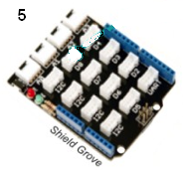
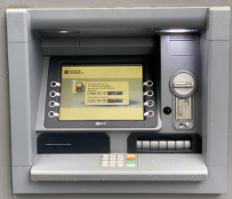
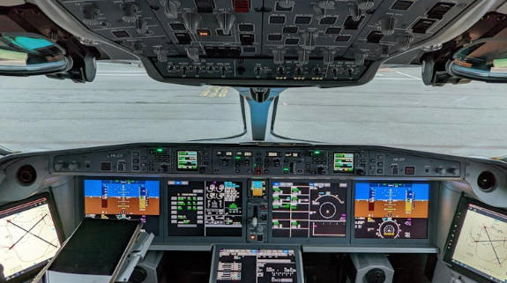
4 – Synthèse (suite) :
Microcontrôleur : est un circuit intégré compact qui possède un microprocesseur, une mémoire interne et des connections vers des périphériques d’entrée et de sortie.
Exemples de cartes avec microcontrôleur : carte Arduino Uno (5), carte Microbit,…
- Interface homme-machine (IHM) : Une interface homme-machine (IHM) est un dispositif interactif qui permet à un utilisateur d’établir une communication avec une machine, un logiciel informatique ou un système. L’IHM renvoie des informations de façon visuelle à l’utilisateur pour qu’il supervise par exemple le bon déroulement d’une tâche. Elle peut également permettre d’envoyer des informations à l’unité de traitement pour déclencher une action précise.
Exemples d’IHM : panneau de commande, tableau de bord, DEL, Buzzer…

Slide 7
Séance 2 : Constituants de la chaîne d’information
1 – Représentation de la chaîne d’information : exemple du chauffage soufflant
Comme nous l’avons vu au chapitre précédent, pour fonctionner un système automatique a besoin d’informations qu’il va devoir analyser afin de déclencher ou non son fonctionnement. En plus de la chaîne d’énergie, il a donc besoin d’une chaîne d’information.
A l’aide de la représentation fonctionnelle du chauffage soufflant réalisée au chapitre précédent, nous allons compléter cette chaîne d’information.

Slide 8
1 – Représentation de la chaîne d’information : exemple du chauffage soufflant
Température de la pièce et température demandée par l’utilisateur
Transmettre
Communiquer
Ordres transmis à la chaîne d’énergie (signal électrique) et éclairage de la DEL pour informer du fonctionnement
Acquérir
Traiter
S
Micro-processeur
DEL
Câbles
Thermostat

Slide 9
2 – Investigation :
Par groupe, compléter la chaîne d’information des OST (DAAF, mini - serre, maquette de portail) à l’aide des documents fournis si nécessaire.
Acquérir
Transmettre
Communiquer
Traiter

Slide 10
3 – Mise en commun de l’investigation : le DAAF

Slide 11
3 – Mise en commun de l’investigation : la mini - serre

Slide 12
3 – Mise en commun de l’investigation : la maquette de portail

Slide 13
3 – Mise en commun de l’investigation : la calculatrice

Slide 14
4 - Synthèse :
Pour fonctionner, un système automatique doit pouvoir acquérir des informations en provenance de l’utilisateur, mais aussi du système lui-même ou de son environnement. Il doit pouvoir également traiter ces informations pour transmettre des ordres à la chaîne d’énergie et/ou une information à un autre composant et il doit parfois communiquer avec l’utilisateur. Ces différentes fonctions composent la chaîne d’information.

Slide 15
Représentation de la Chaîne d’information d’un OST :

Slide 16
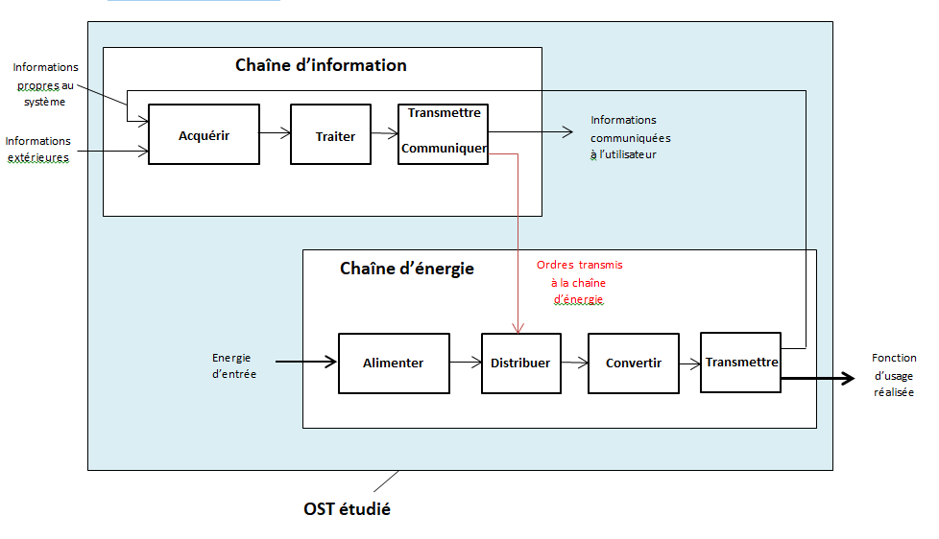
Représentation de la Chaîne d’information d’un OST :
Comme nous l’avons vu lors de ces 2 derniers chapitres, un OST a besoin, pour fonctionner correctement, d’une chaîne d’information et d’une chaîne d’énergie. Ces 2 chaînes inter - agissent entre-elles.

